Slide 1

苏教版 数学 五年级 下册
4
分数的意义和性质
约 分
情境导入
探究新知
课堂练习
课堂小结
课后作业
WWW.PPT818.COM

Slide 2

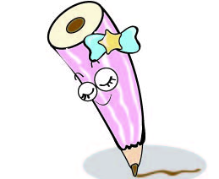
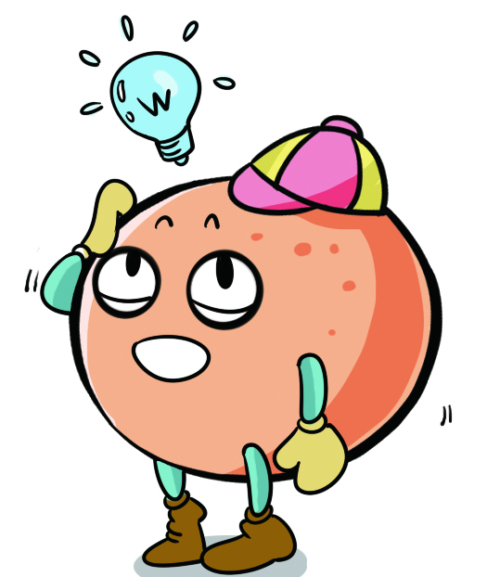

情境导入
你能切出圆形蛋糕的 吗？
根据分数的基本性质，
只要切出 就行了。
返回

Slide 3





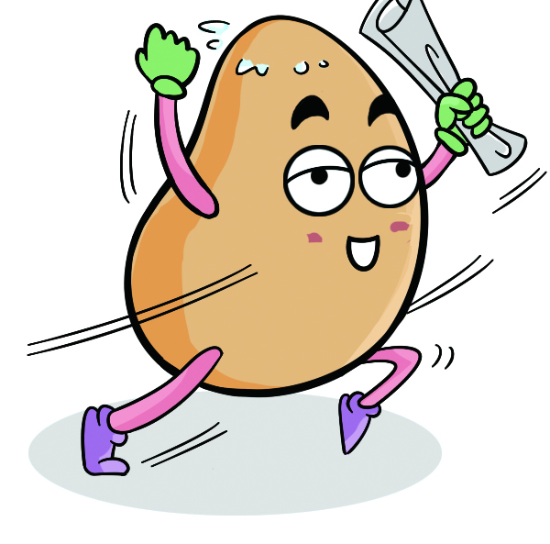
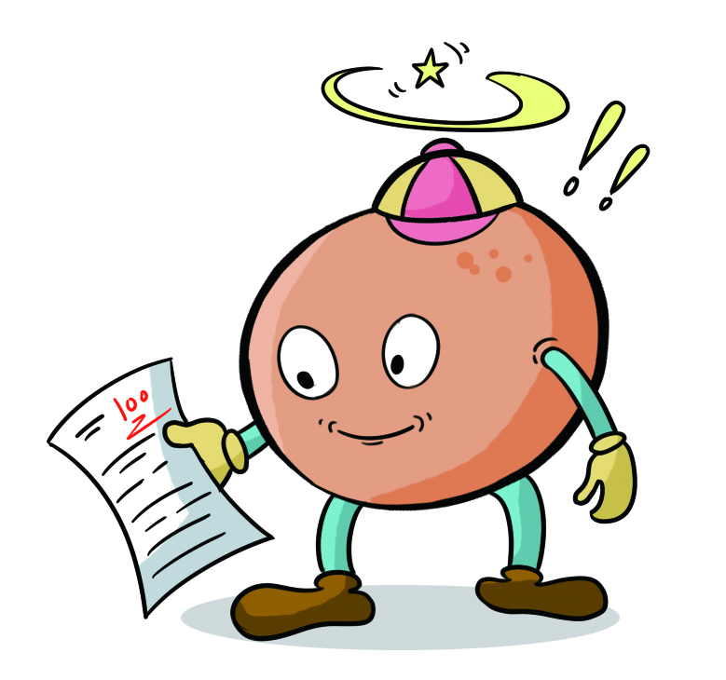
探究新知
小军有12枚邮票，送给小力6枚。
送给小力几分之几？
例 13
6÷12= ，
送给小力 。
从图中可以看出，
送给小力 。
也可以看成是送给小力 。
返回

Slide 4



你能联系分数的基本性质，说明 、 和 相等吗？
2
3
2
3
像这样，把一个分数化成同它相等，但分子，分母都比较小的分数，叫作约分。
约分时，可以写成下面这样的形式：
1
3
先分别除以12和6的公因数2，再分别除以6和3的公因数3。
6
2
返回

Slide 5


也可以分别直接除以12和6的最大公因数6。
或者直接写成：
的分子、分母只有公因数1，像这样的分数叫作最简分数。约分时，通常要约成最简分数。
返回

Slide 6


课堂练习
5
6
1.
7
18
4
根据分数的基本性质约分：分子、分母同时除以几（0除外）。
你是怎么写的？
返回

Slide 7
2.指出下面哪些分数是最简分数。
、 、 、 是最简分数。
返回

Slide 8
同步练习
3.分别说出下面各分数的分子和分母有没有公因数2、5或3。
9和15有公因数3。
25和35有公因数5。
14和42有公因数2。
30和36有公因数2、3。
45和15有公因数3、5。
18和51有公因数3。
返回

Slide 9
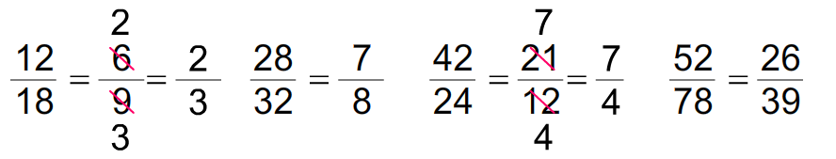
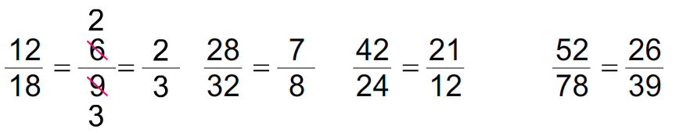
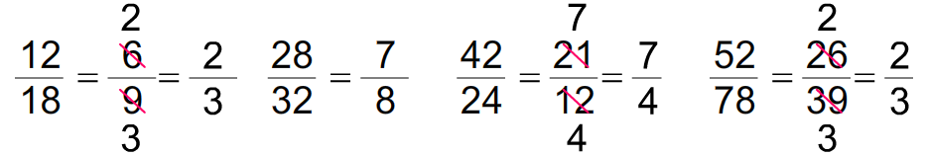
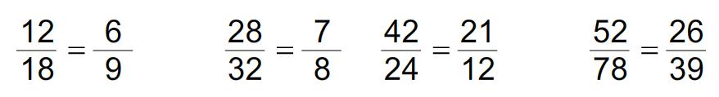
同步练习
4.把没有约成最简分数的约成最简分数。
返回

Slide 10
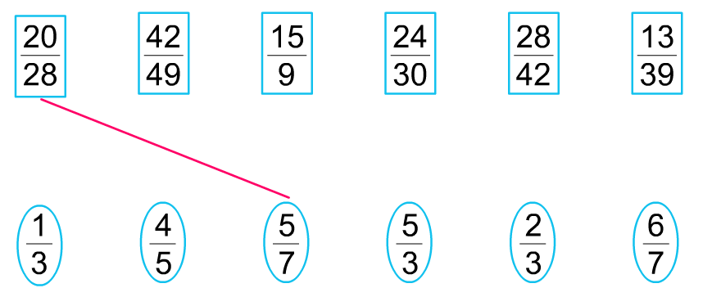
同步练习
5.连一连 。
返回

Slide 11
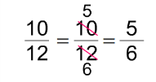

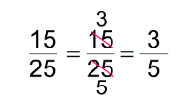
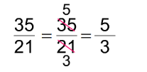
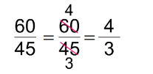
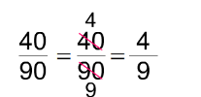
同步练习
6.约分。
返回

Slide 12

课堂小结
这节课你们都学会了哪些知识？
我学会了根据分数的基本性质约分。
把一个分数化成同它相等，但分子，分母都比较
小的分数，叫作约分。
分子、分母只有公因数1，像这样的分数叫作最简分数。约分时，通常要约成最简分数。
返回

Slide 13


课后作业
补充习题：
对应练习
补充习题对应练习
返回

